Slide 1

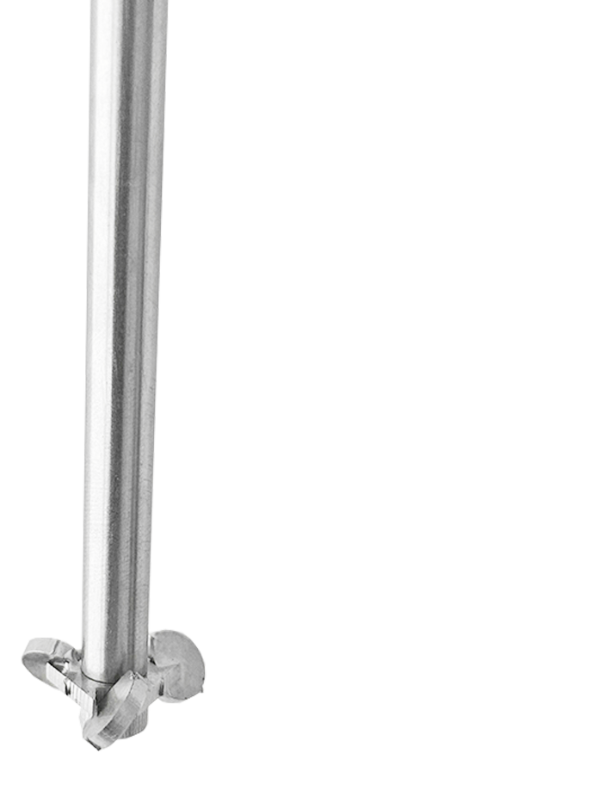

Kit Nanolote
NAVAL
Tecnologia: Nanolote Naval
Proposta Técnica Nº {{proposta}}
Diâmetro:
{{diametro_corpo}} mm
Aplicação: Alta Dispersão e Homogeneização

Slide 2

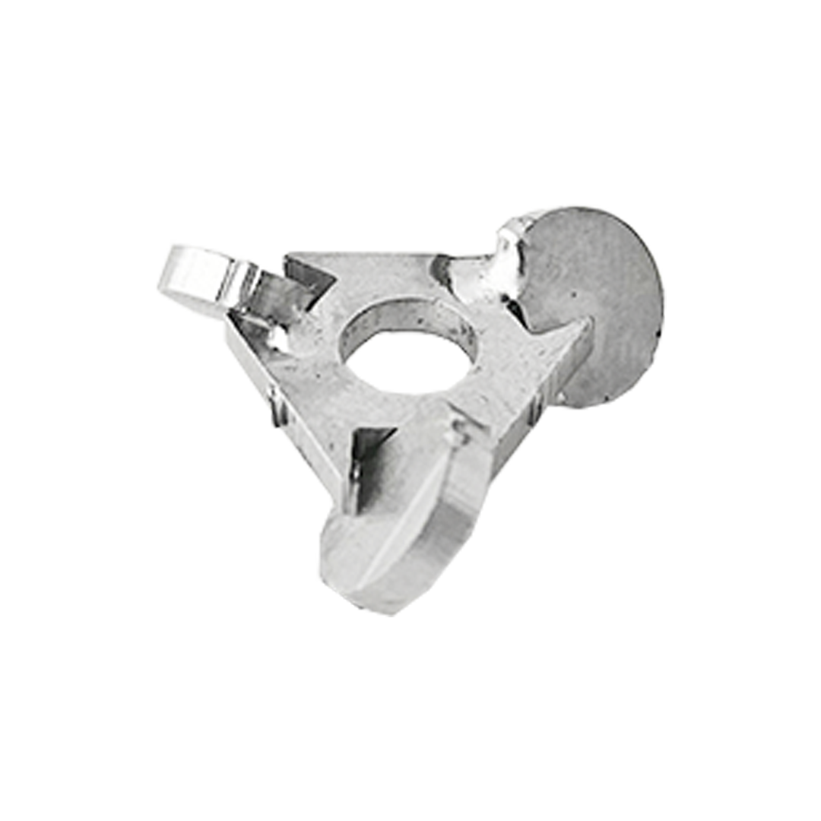
Especificidades Técnicas
Vetor: Nanolote Naval com Aleta Dedicada.
Acabamento:
Semi escovado
Diâmetro da Aleta:
{{diametro_aleta}} mm
Espessura:
{{espessura}} mm
Espaçamento:
{{espacamento}} mm
Furo central:
Padrão com {{furo}} mm
Diâmetro do Corpo: {{diametro_corpo}} mm
Eixo/Haste:
{{haste}}
Material:
Aço Inox {{aisi}}
RPM:
Balanceada para altas e baixas rotações

Slide 3

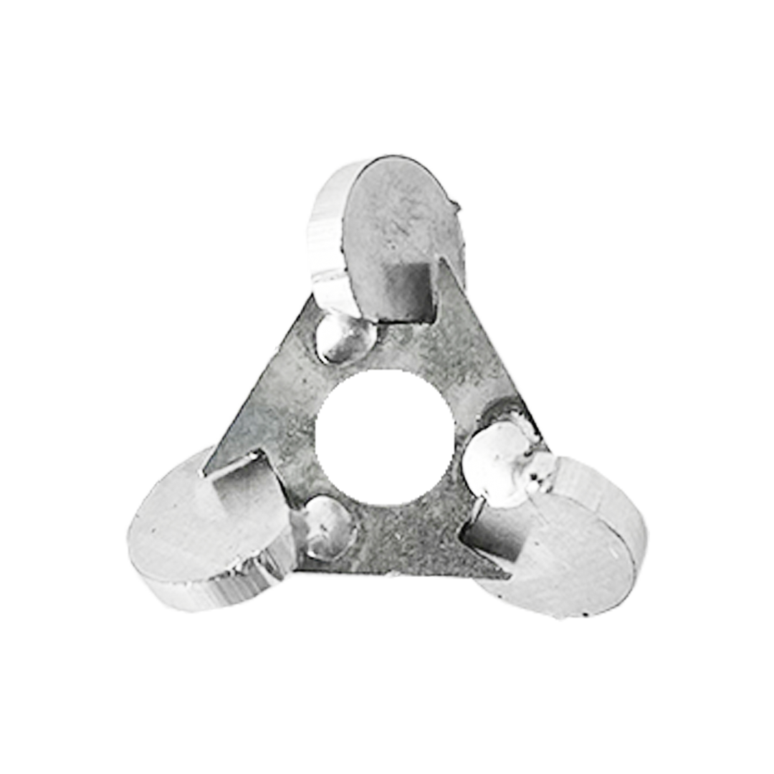
Objetivo da Oferta
O objetivo desta proposta é definir o escopo e condições comerciais ideais para o fornecimento do vetor de mistura. Obedece aos critérios de concorrência (Farplay) pré-estabelecidos pelo cliente como: segurança, economia de custos, garantia de procedência, balanceamento e baixíssima manutenção.
Aletas dedicadas para melhor usabilidade em qualquer carga de sólido.
Acabamento recomendado para cosméticos, alimentos, antissépticos, medicamentos, entre outros.
Aço Inox {{aisi}} com validação ambiental para evitar contaminação cruzada.
Estabilizador de frequência garante máxima segurança em ciclos de até 1.750rpm.

Slide 4

Sugestão de Valores
Aquisição:
- Vetor Nanolote Naval de Alta Homogeneização {{diametro_corpo}} mm: (Inox {{aisi}} / Verde) R$ {{preco_unitario}} (Unitário) // R$ {{preco_lote}} (Lote)
Equipamento Acompanha:
Vetor em Aço Inox + Consultoria Técnica Full Time
Escolha sua Forma de Pagamento:
- À vista
- 50% de entrada + 50% em 30 dias
- Faturado mediante aprovação cadastral
- Cartão de crédito
Frete:
- Via PAC – R$ {{frete_pac}}
- Via SEDEX - R$ {{frete_sedex}}
Envio:
{{condiçao_envio}}

Slide 5

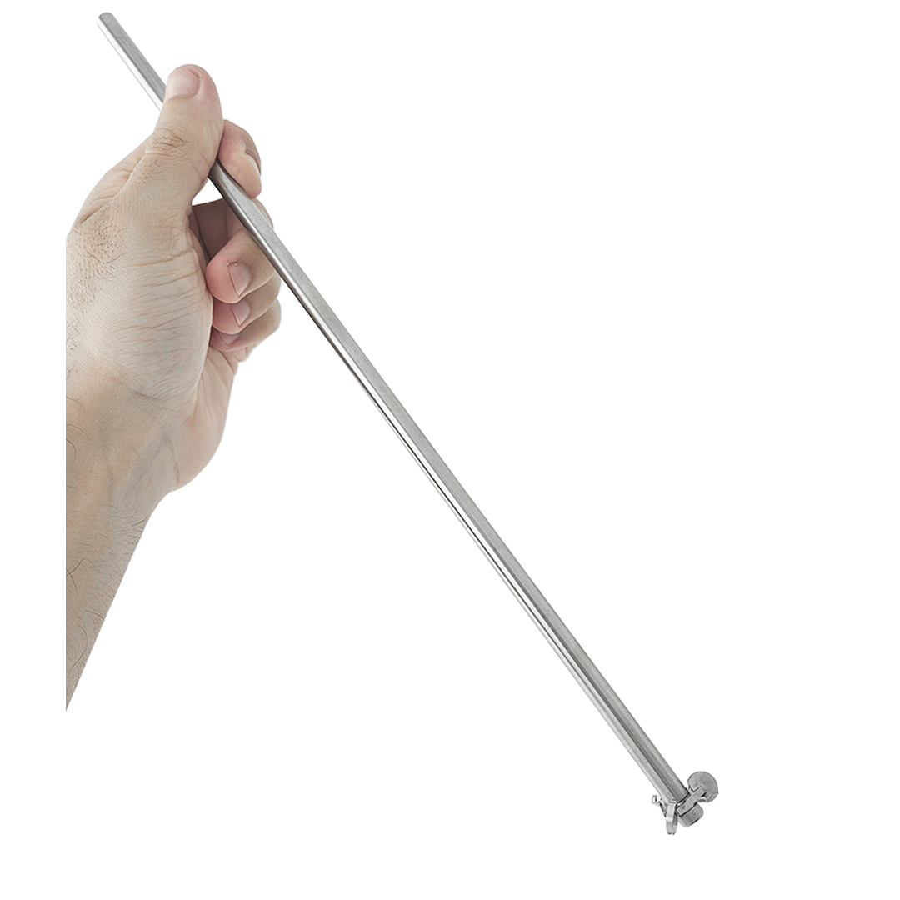
Impostos e Classificação Fiscal:
IPI: 0% | ICMS: 8.8% (incluso) | IMPOSTOS: Inclusos - Optante Simples
Dados Bancários:
Banco: Bradesco | Agência: 0516 | Conta Corrente: 0293863-4
Razão social: Só Comércio de Equipamentos para Inteligência e Mistura LTDA. | CNPJ: 26.863.716/0001-06 (Pix)
Objetivo da Oferta:
3.1: Número de NCM: 84.8790.00.
3.2: Validade da Proposta: 10 dias (Referente ao valor ofertado)
3.3: O pedido será aceito após confirmação via e-mail.
3.4: Consulte disponibilidade das peças no ato da compra.
3.5: O relatório de instalação será enviado em até 7 dias úteis a partir da confirmação da compra.

Slide 6
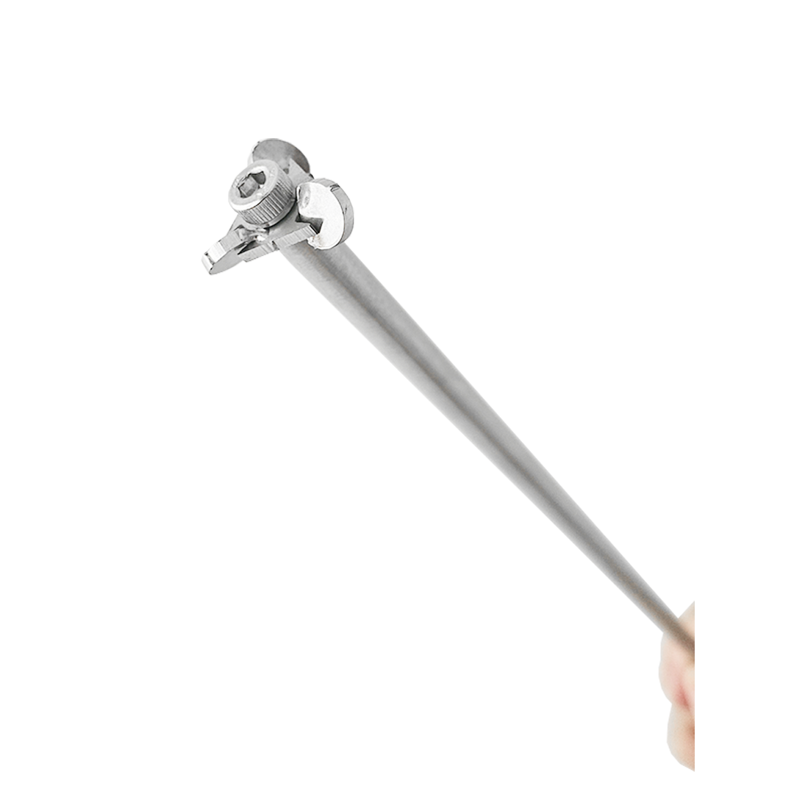





Consulte nossa Reputação
Desde Novembro de 2020, trabalhamos com índice zero de reclamações em mais de 10.000 atendimentos.
@sohelices
Só Hélices
Só Hélices
www.sohelices.com.br
São Paulo, {{data}}.
{{nome_vendedor}} [Atendimento/Vendas]
WhatsApp: (11) 94984-2894
E-mail: {{email_vendedor}}

Slide 7

www.sohelices.com.br
Rua Américo Brasiliense, 1490, sala 75, Chácara Santo Antônio, São Paulo, SP

